Slide 1

2024年工作汇报
汇 报 人：郭 正
汇报时间：2024年10月27日

Slide 2

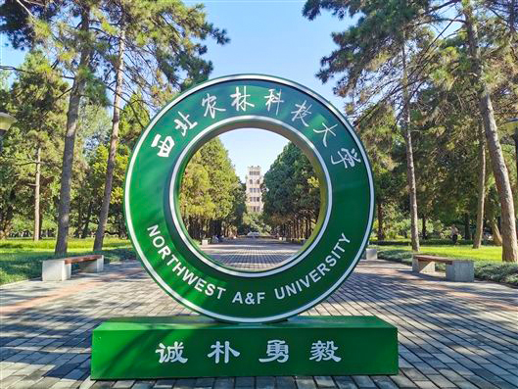
目 录
1
工作内容
2
工作结果
3
后续工作规划
4
工作中的问题

Slide 3
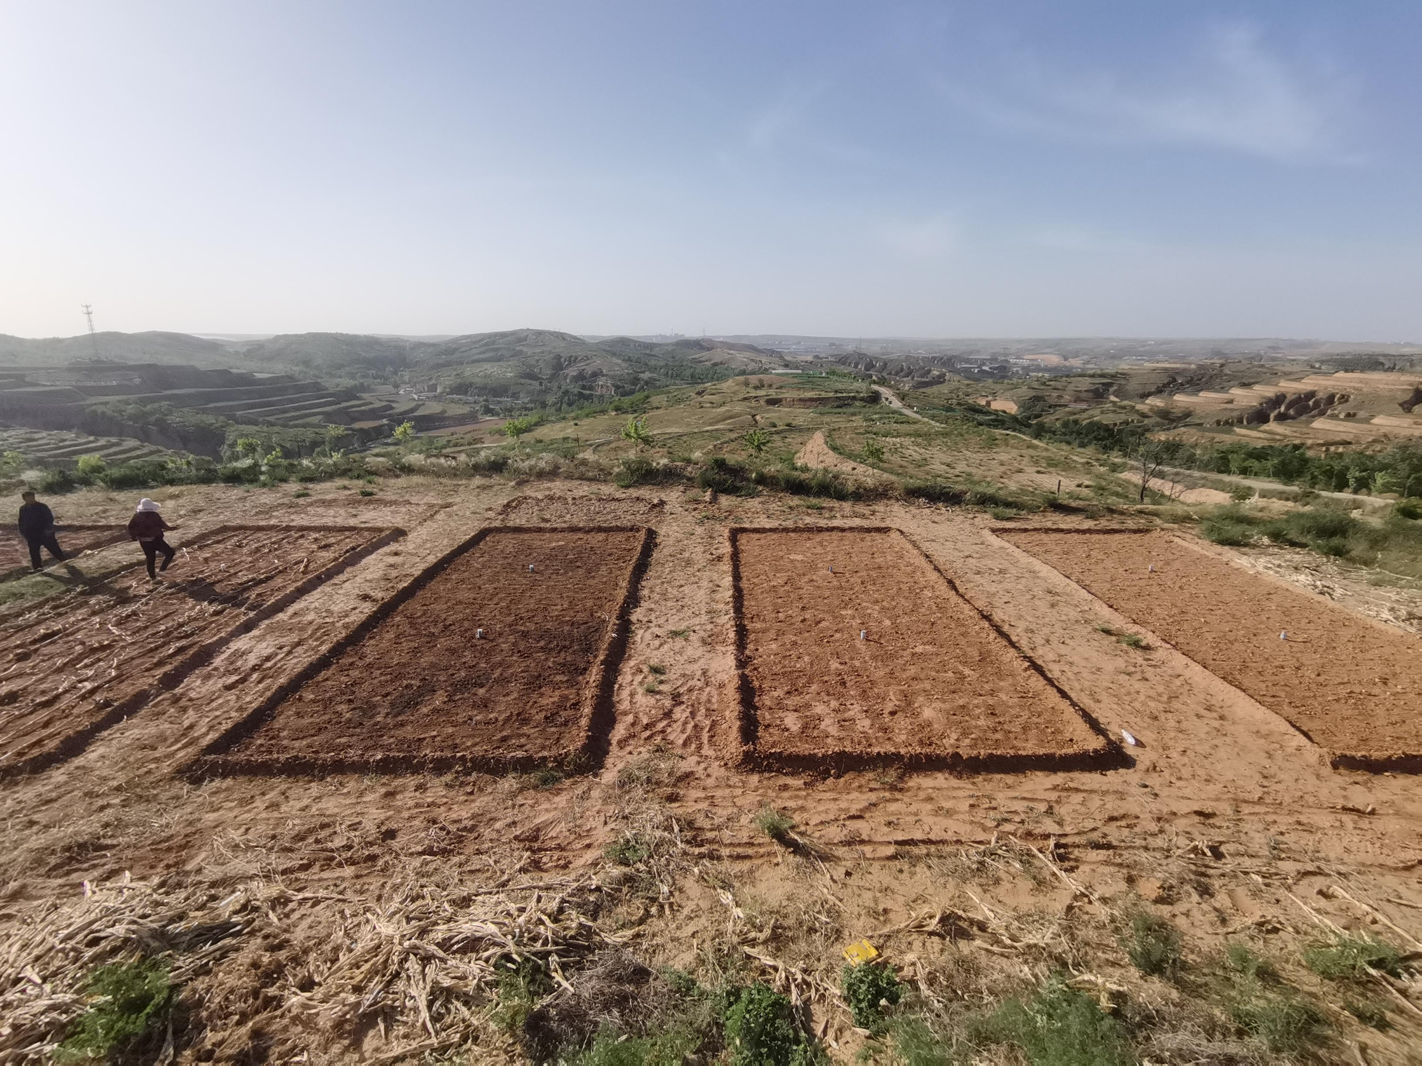
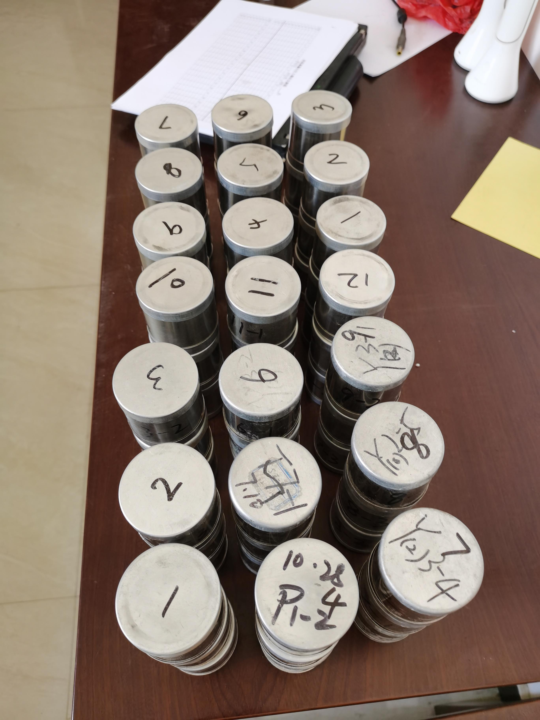
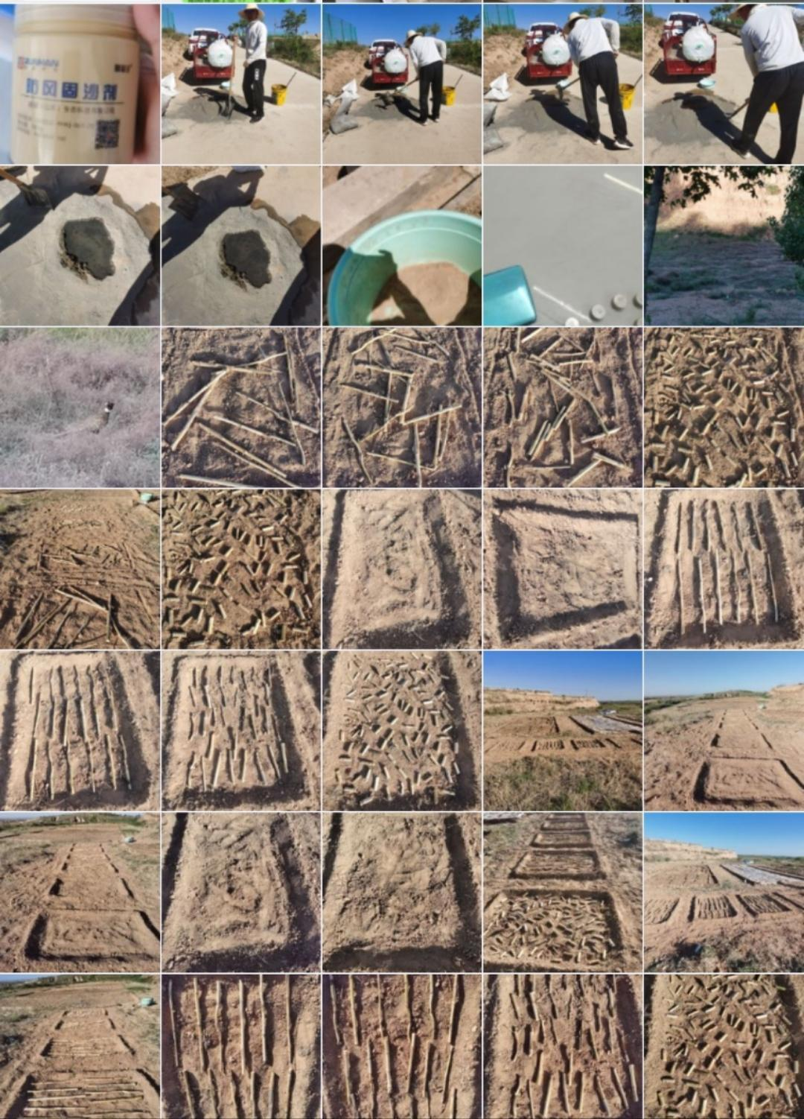
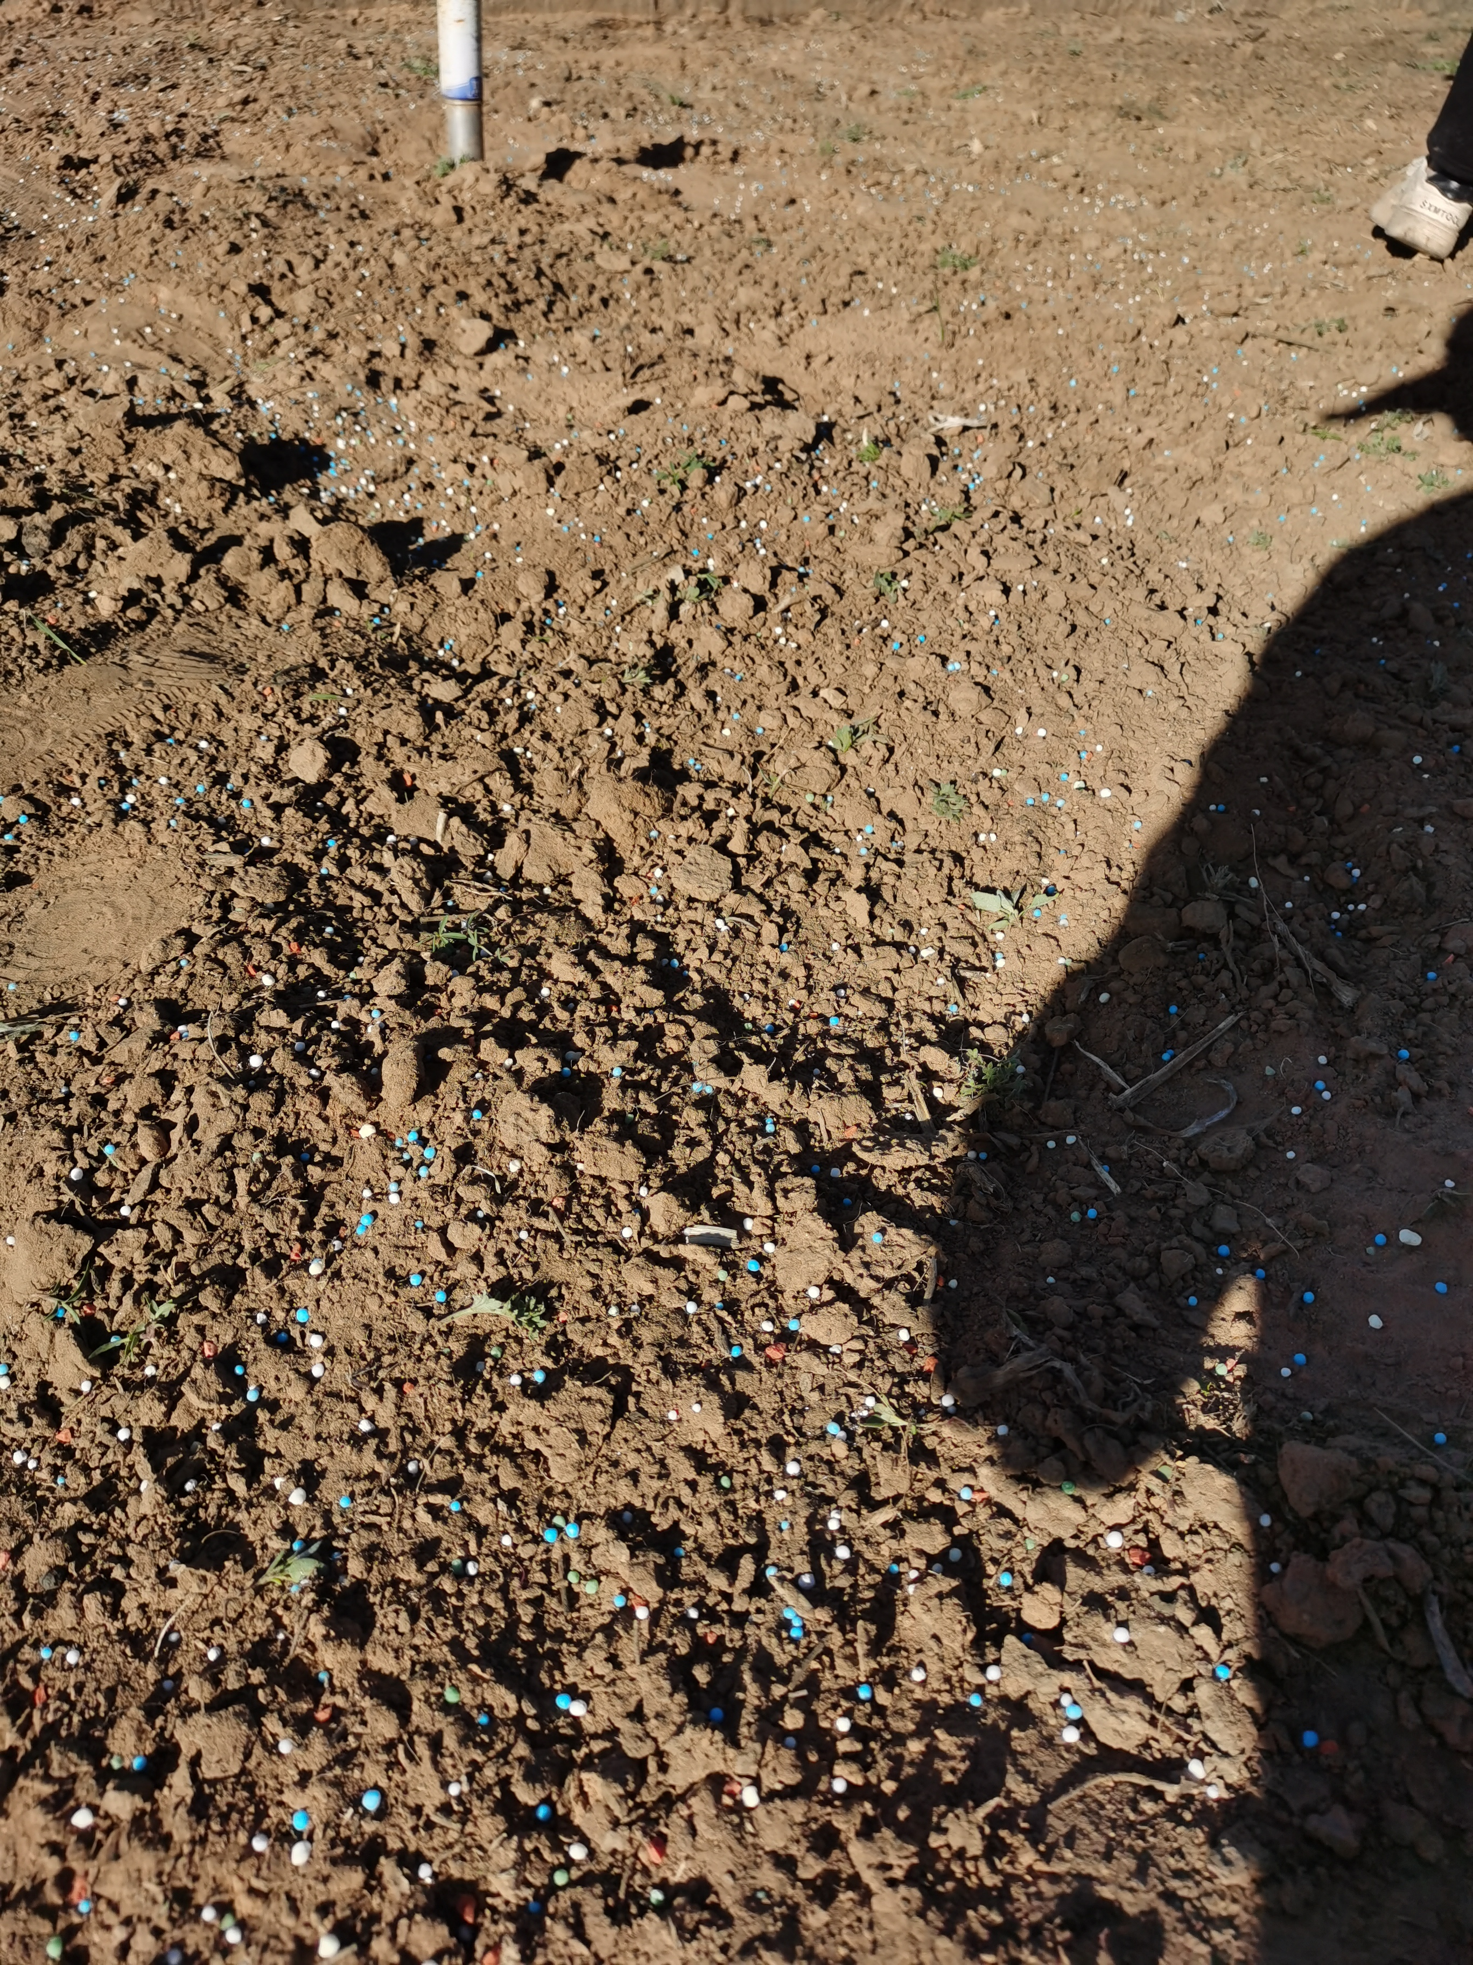
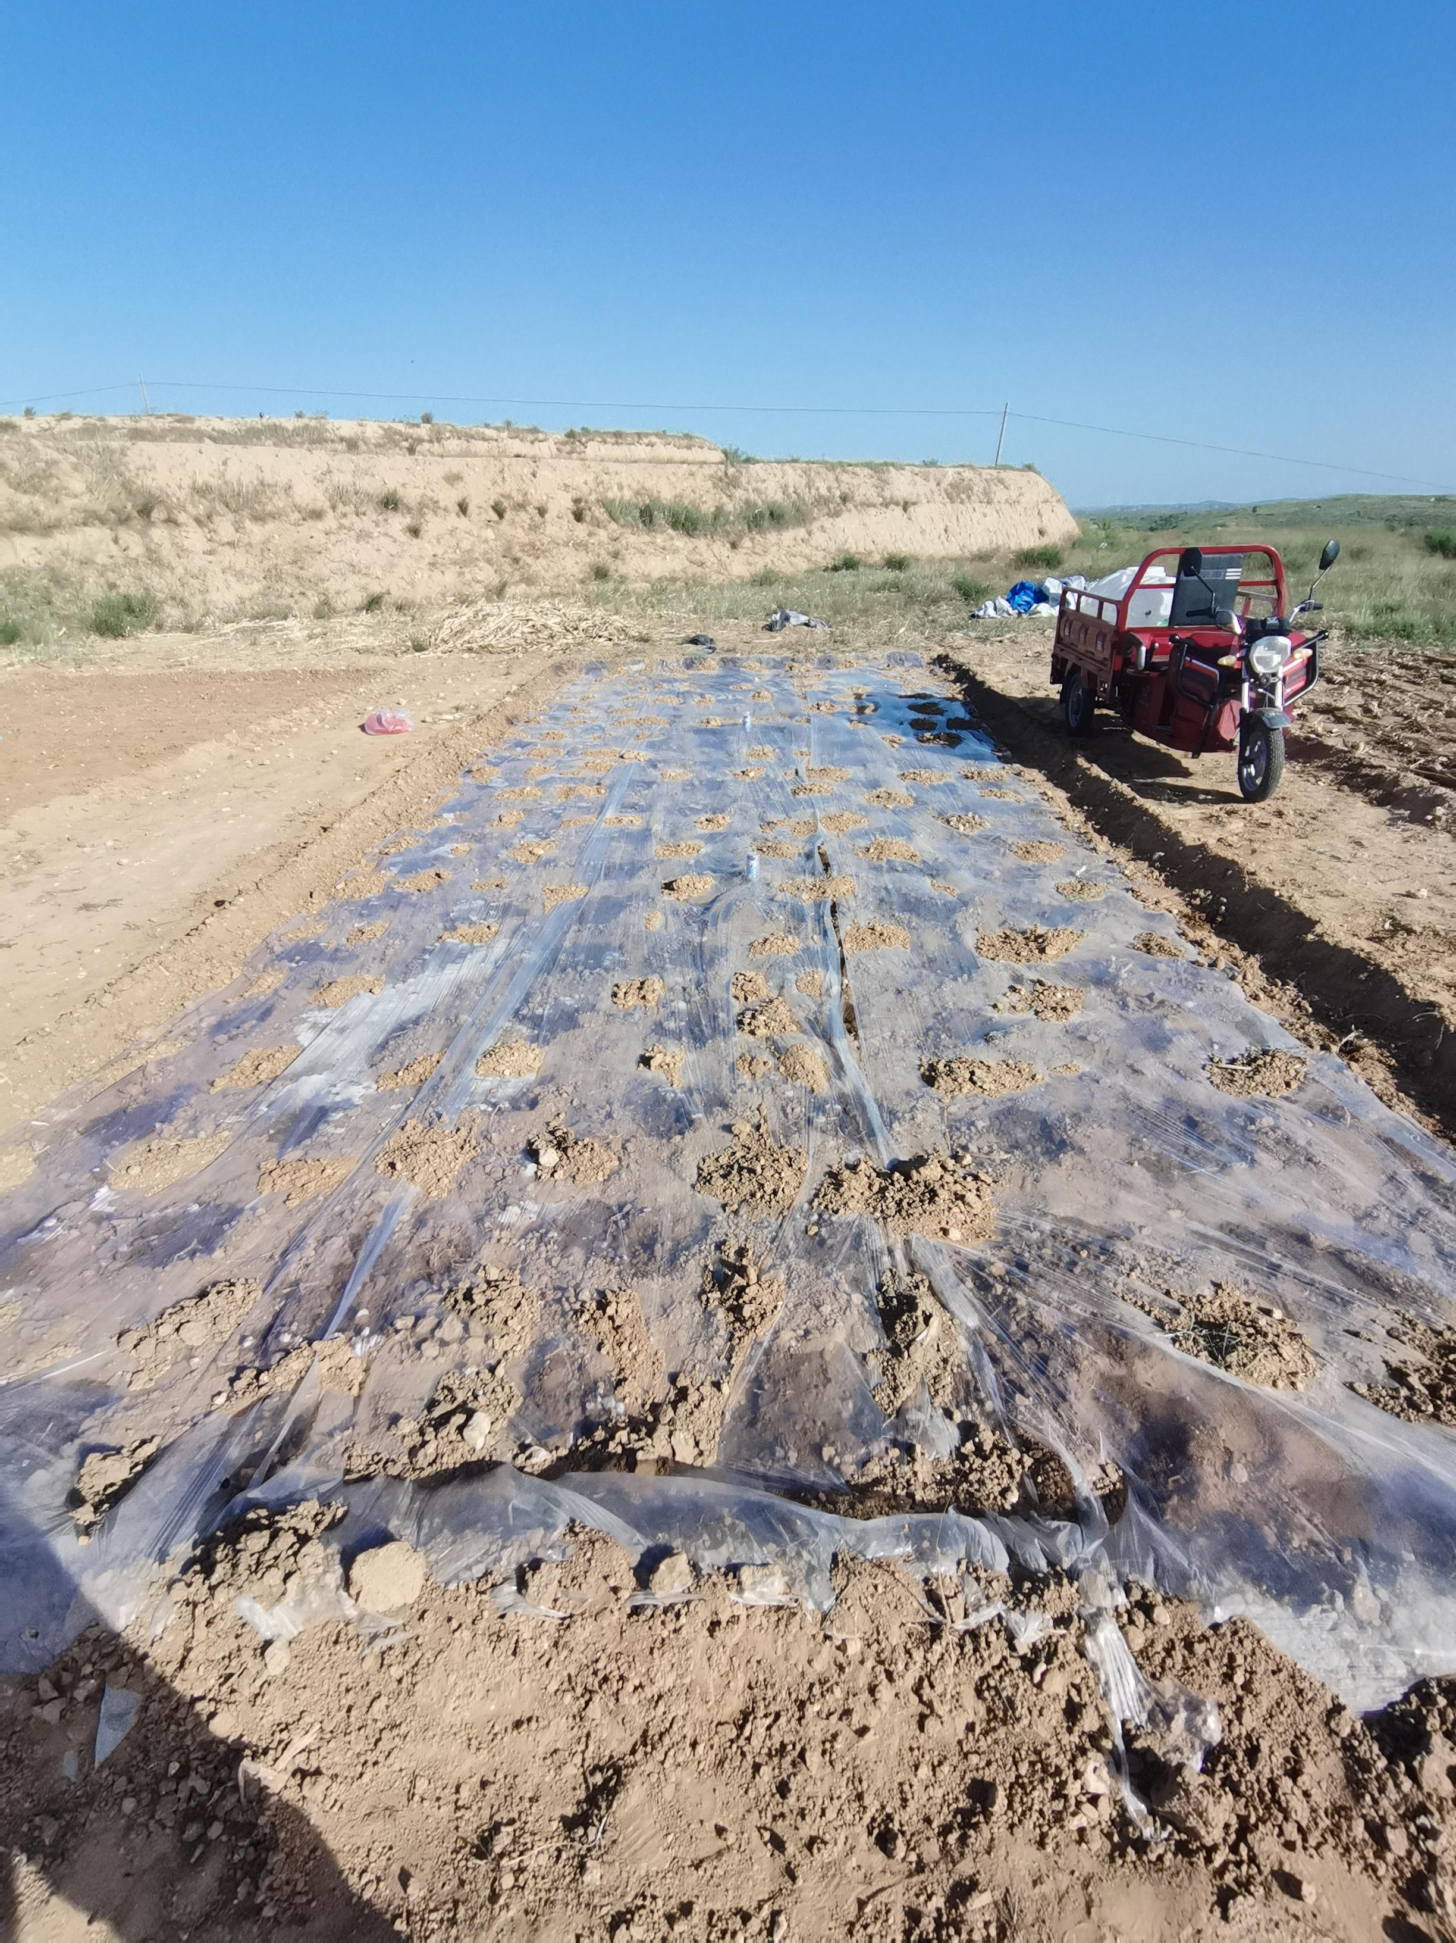
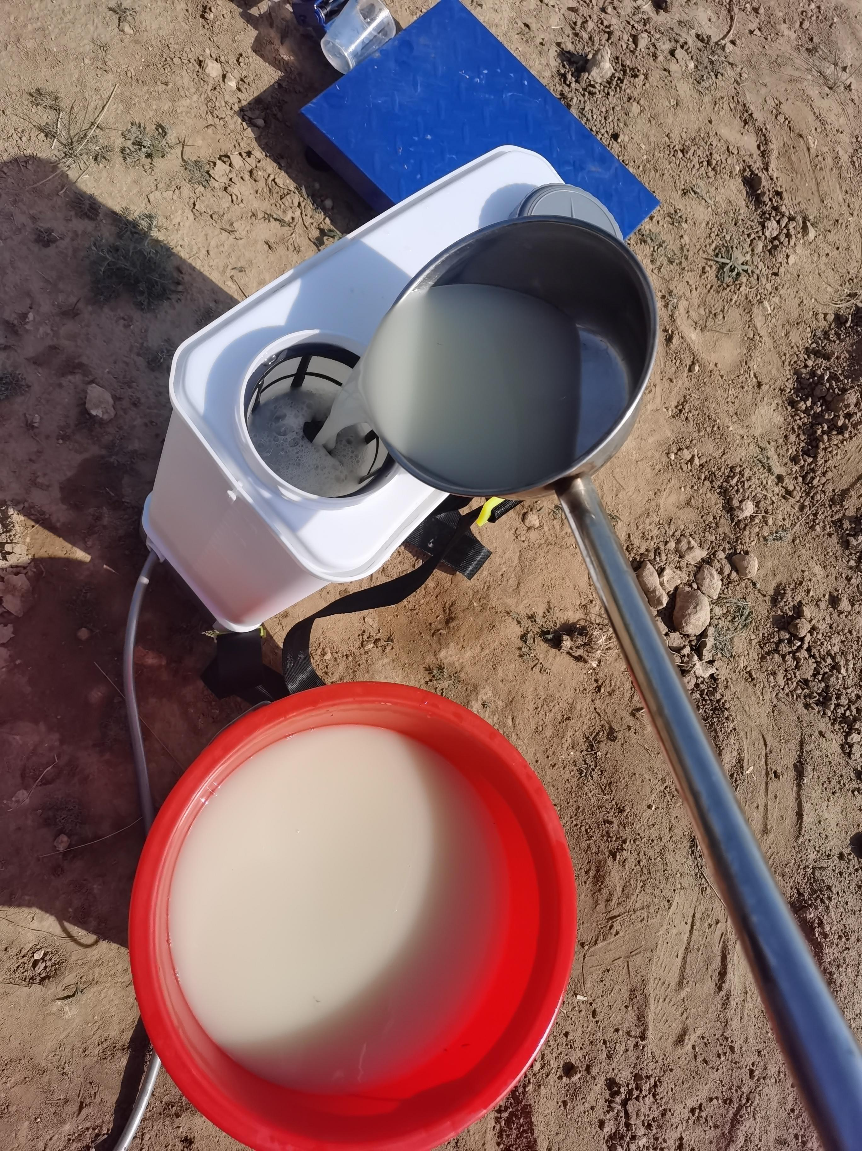
工作内容 | 工作结果 | 后续工作规划 | 工作中的问题
试验方面：
2024.4.16
2024.10.11
雨季前
取样：播前采集各小区0~20cm耕层土样（五点），环刀样（三重复）；
整地：将坡地和梯田小区整理到待播状态；
播种：玉米穴播
布设措施：将固沙剂、秸秆覆盖、地膜等措施；
满足试验设计的前提下将梯田小区的位置进行调整，布设了微小区以观测秸秆覆盖长度、固沙剂对风蚀的响应、埋设风蚀杯对风蚀量进行观测，对小区进行修缮

Slide 4
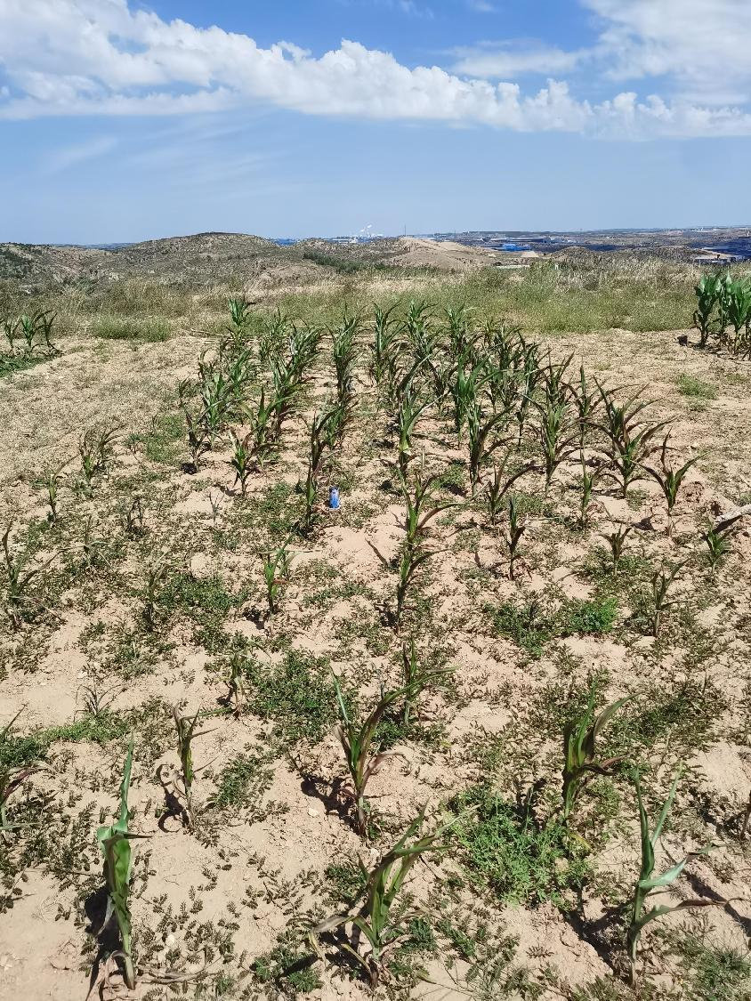
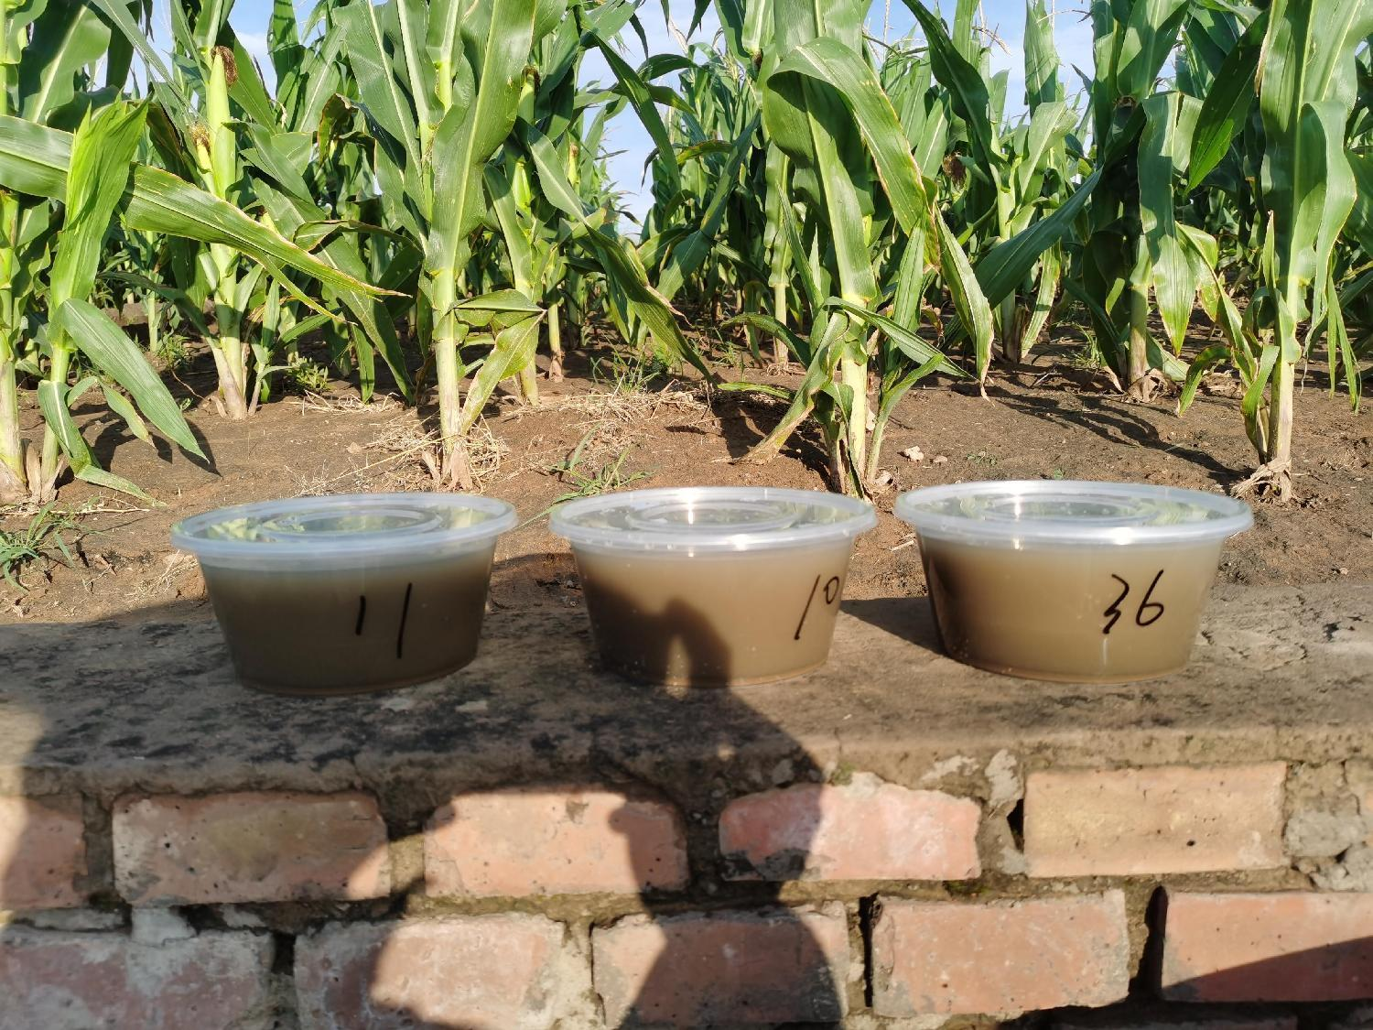
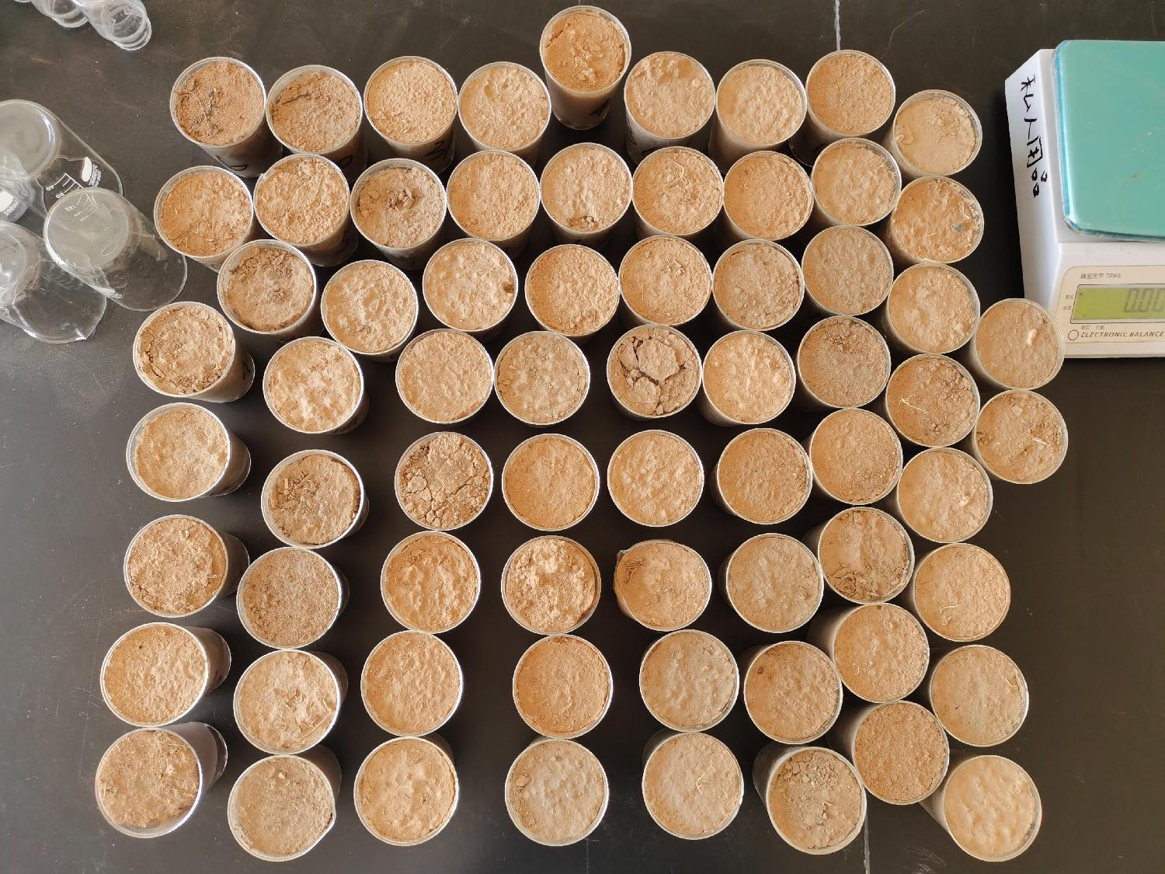
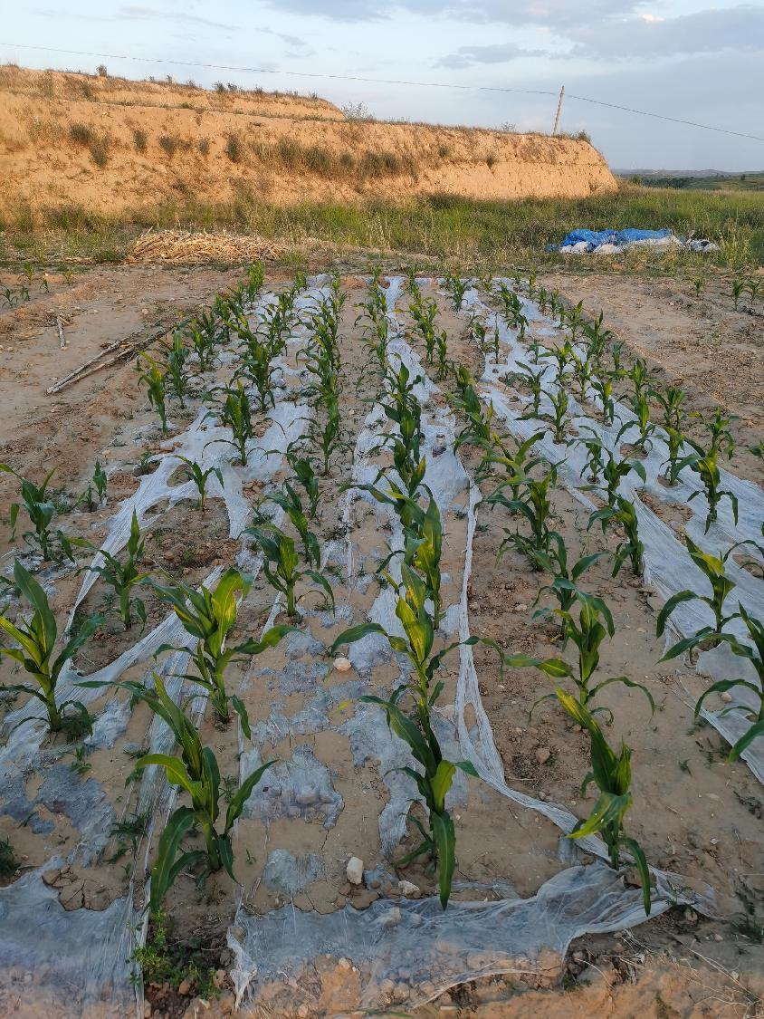
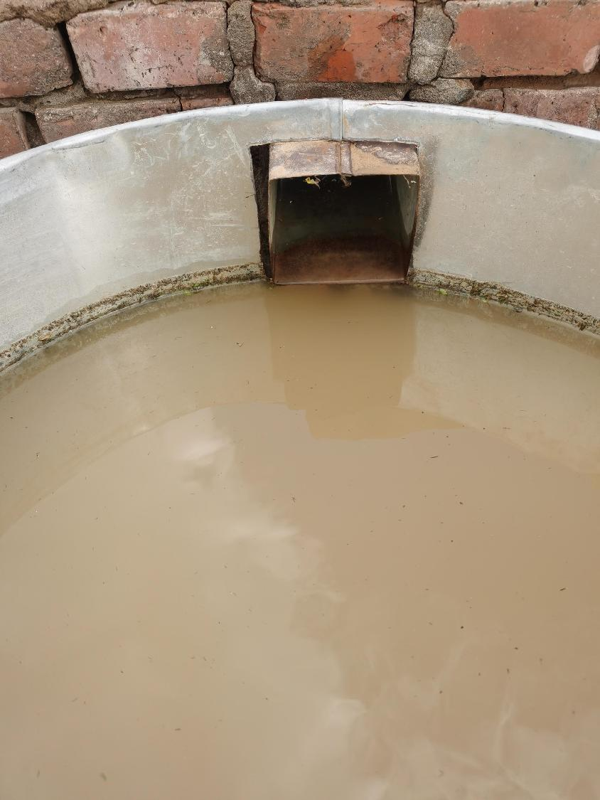
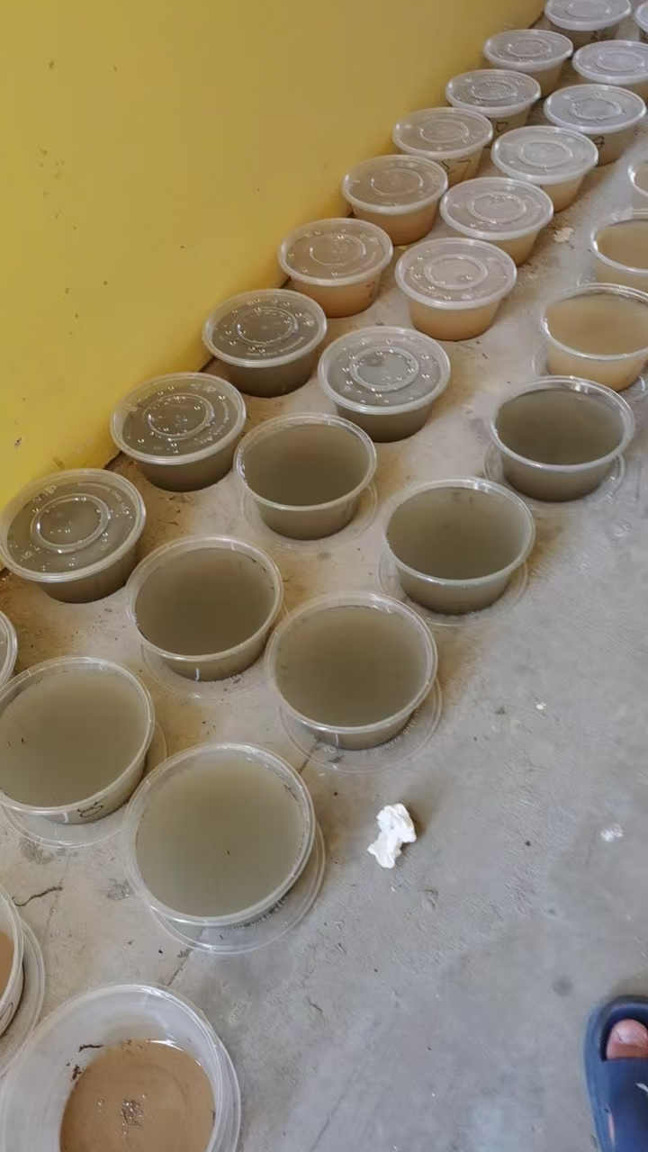
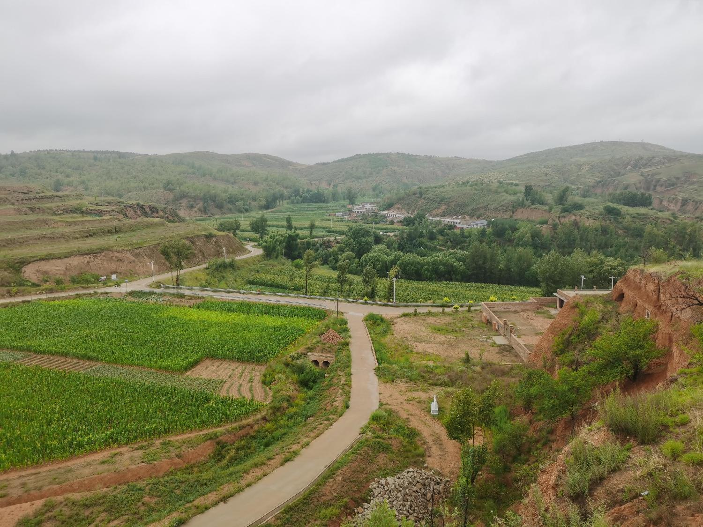
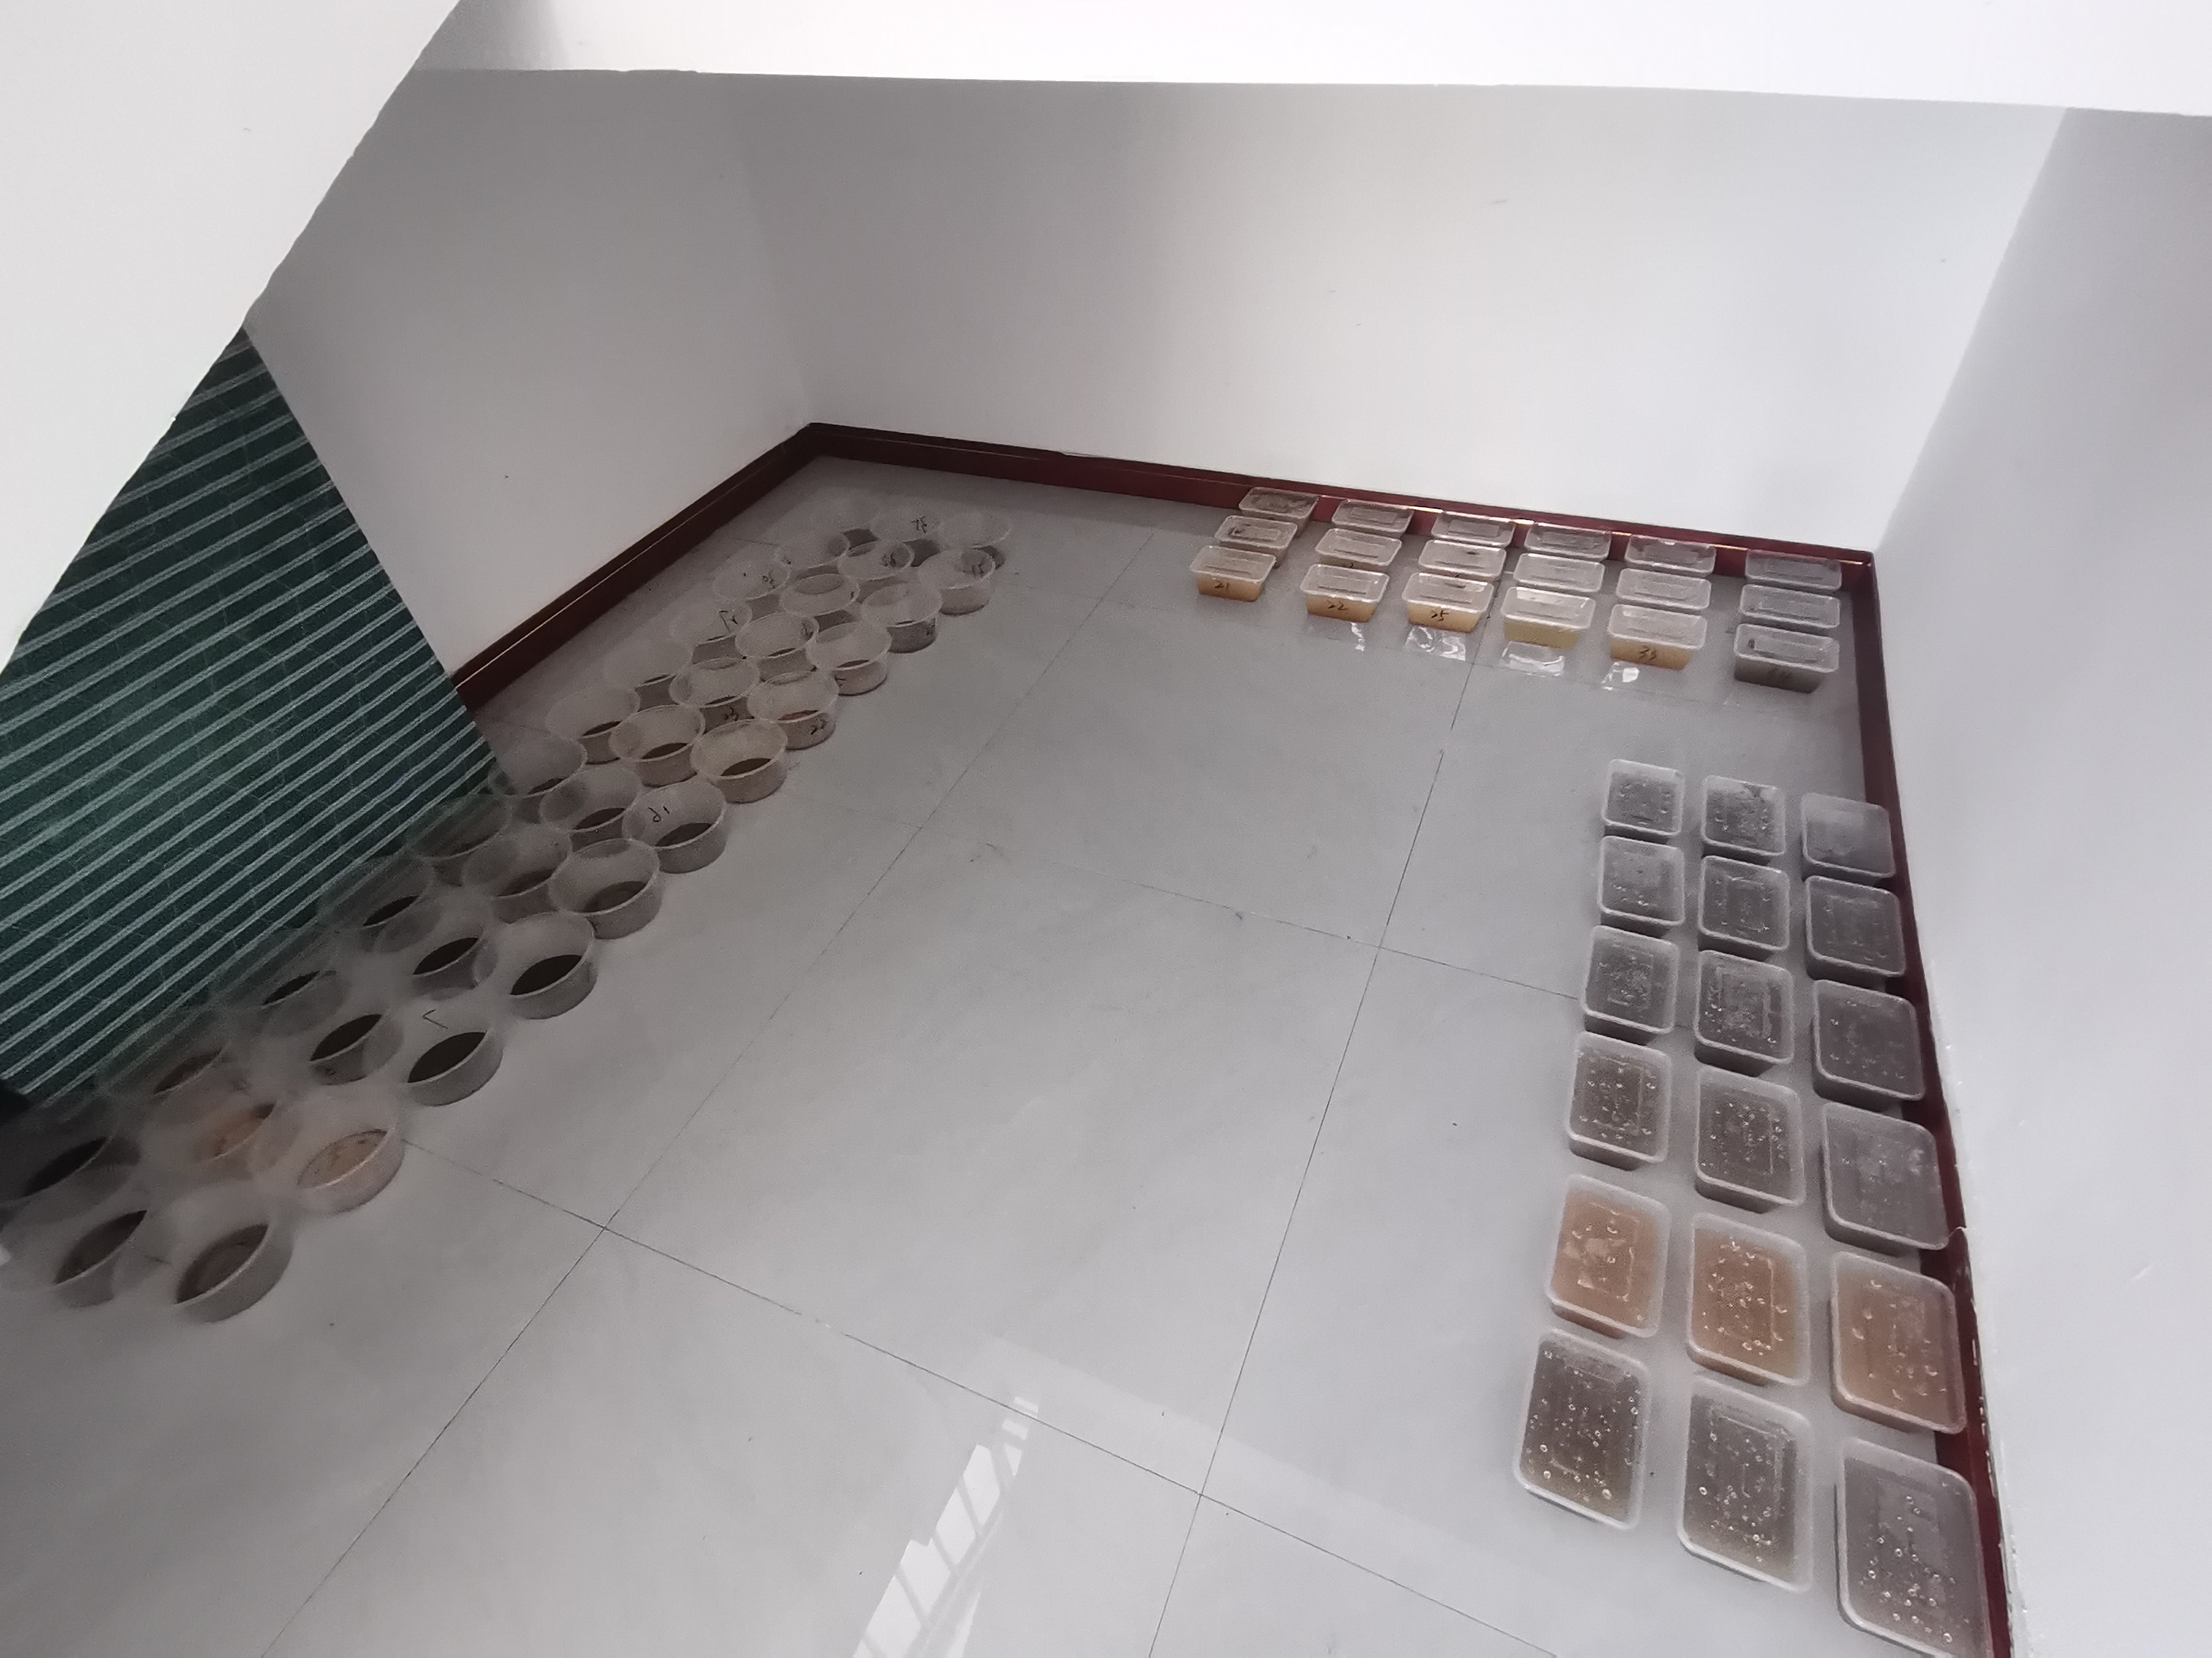
工作内容 | 工作结果 | 后续工作规划 | 工作中的问题
试验方面：
2024.4.16
2024.10.11
雨季中
监测：雨季期间坡地小区的降雨数据（径流量、产沙量）；
水分：使用中子仪对各小区不同深度水分进行测定；
硬度：采用硬度计对各小区土壤硬度进行测定；
整个生长季除草、驱赶鸟类

Slide 5
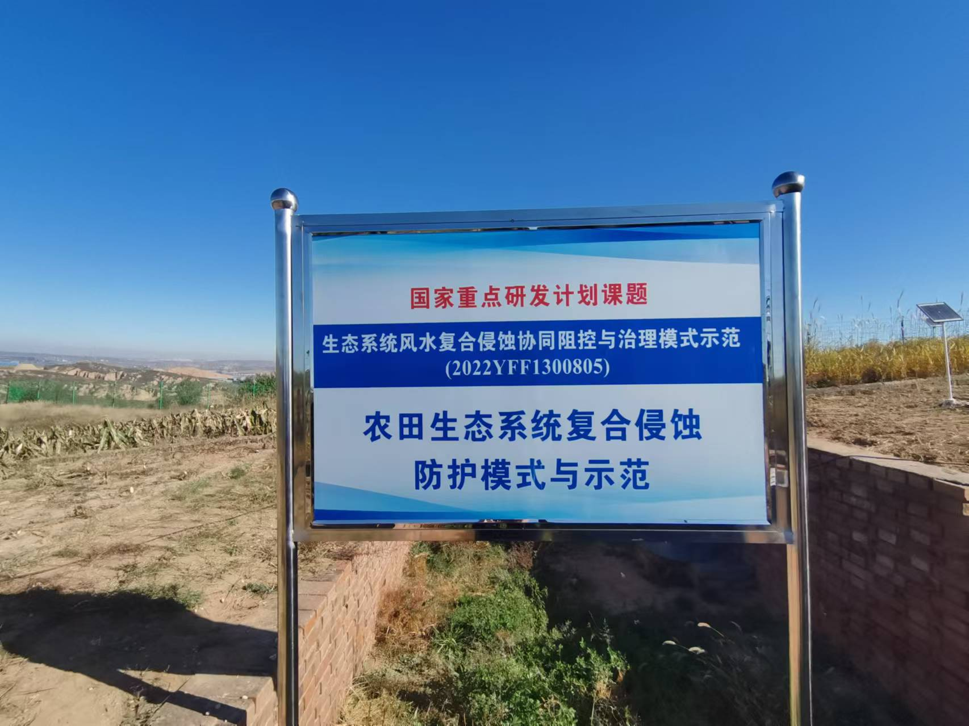
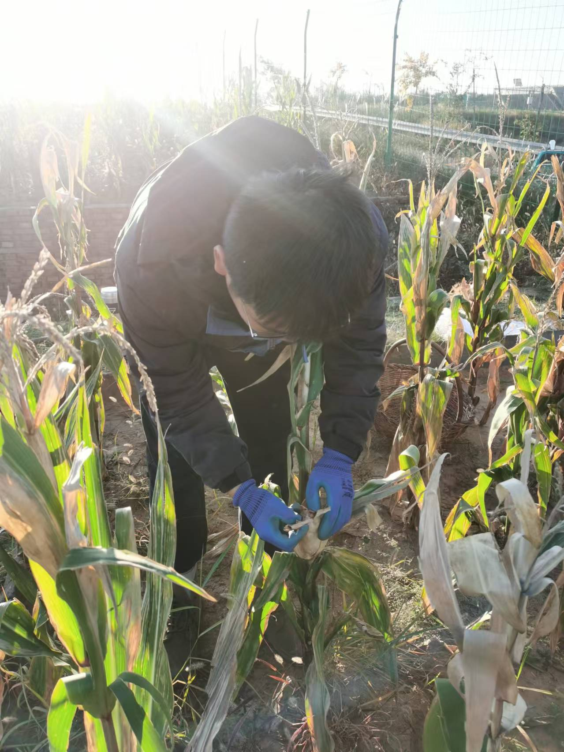
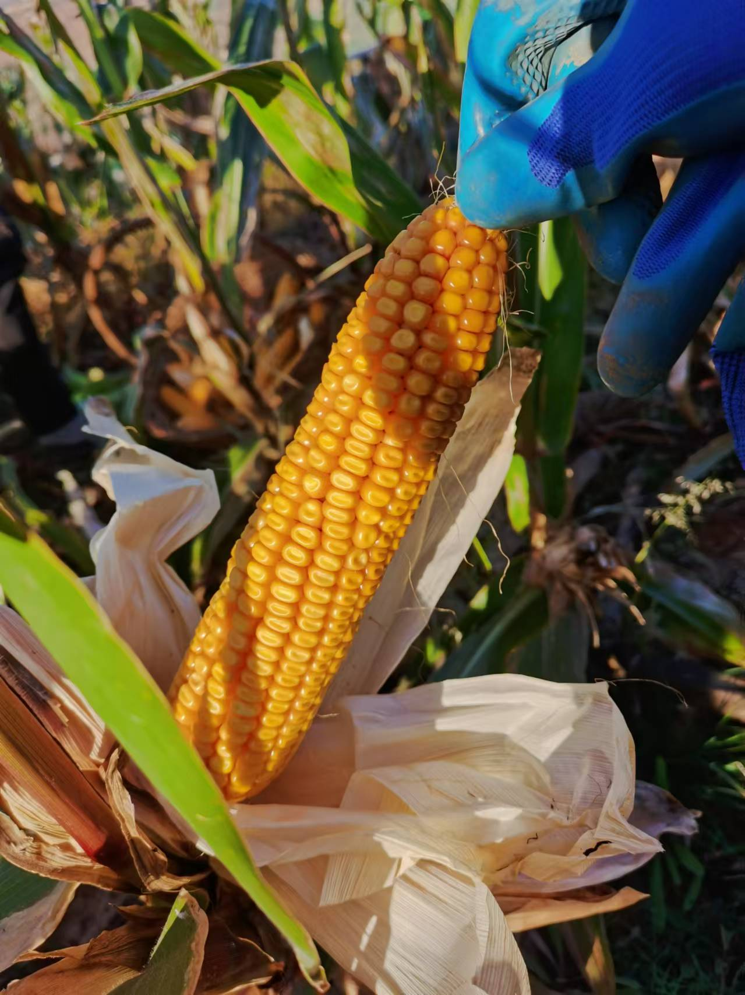
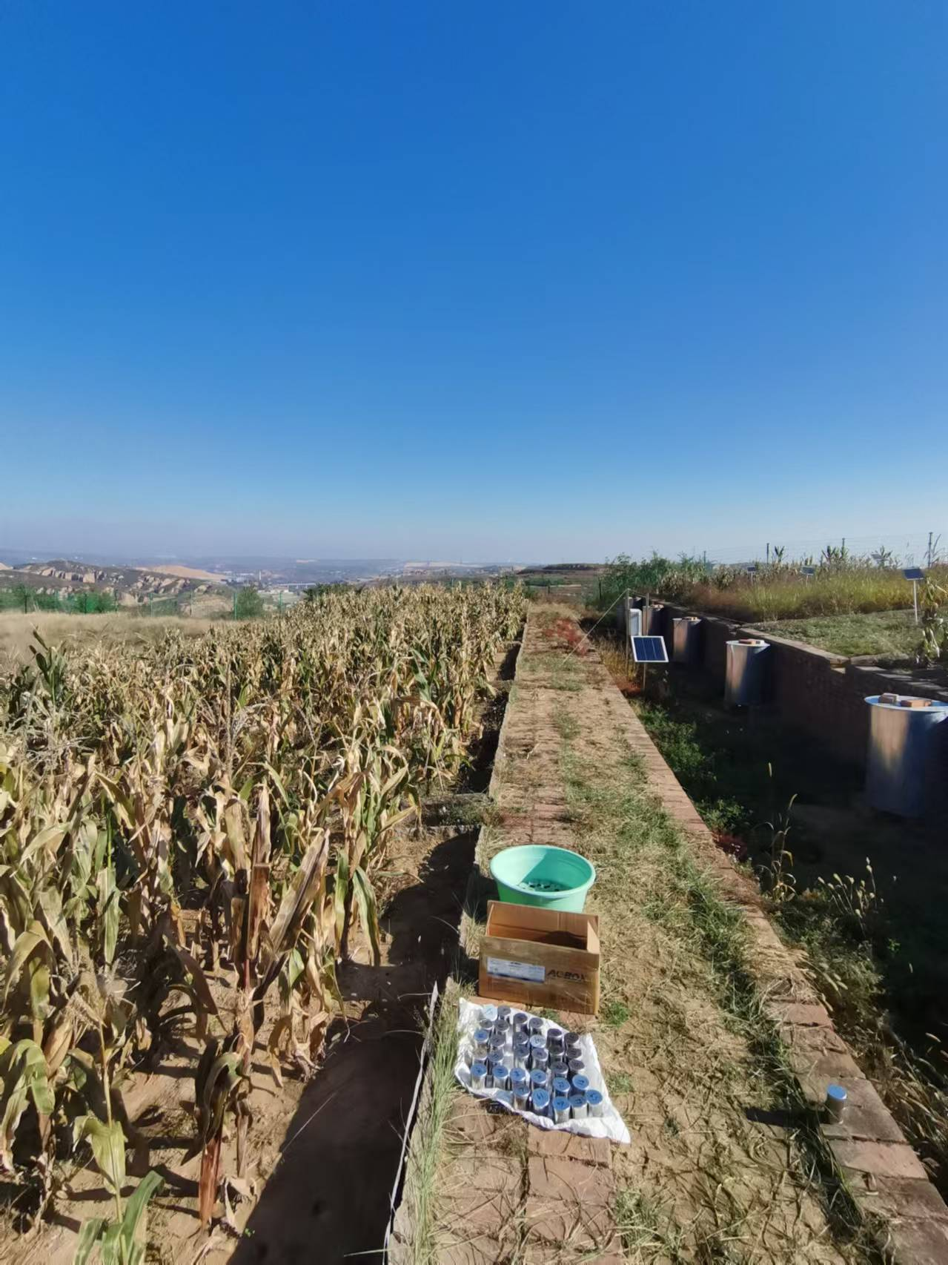
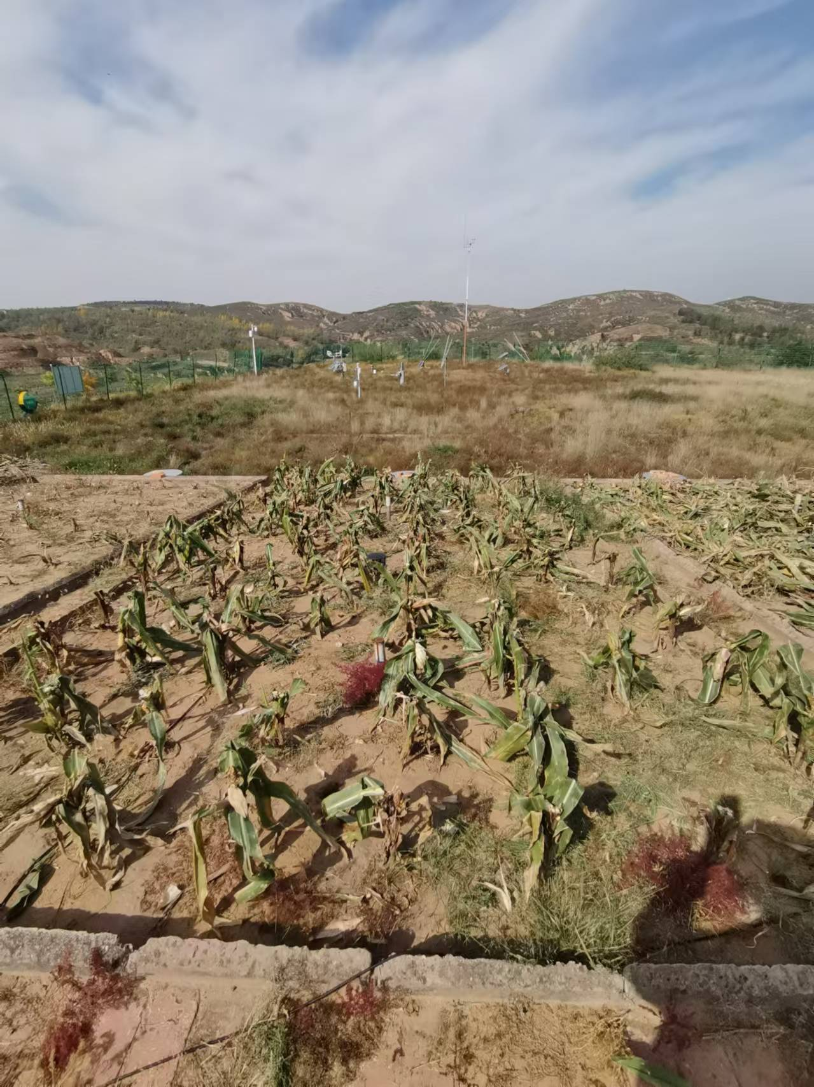
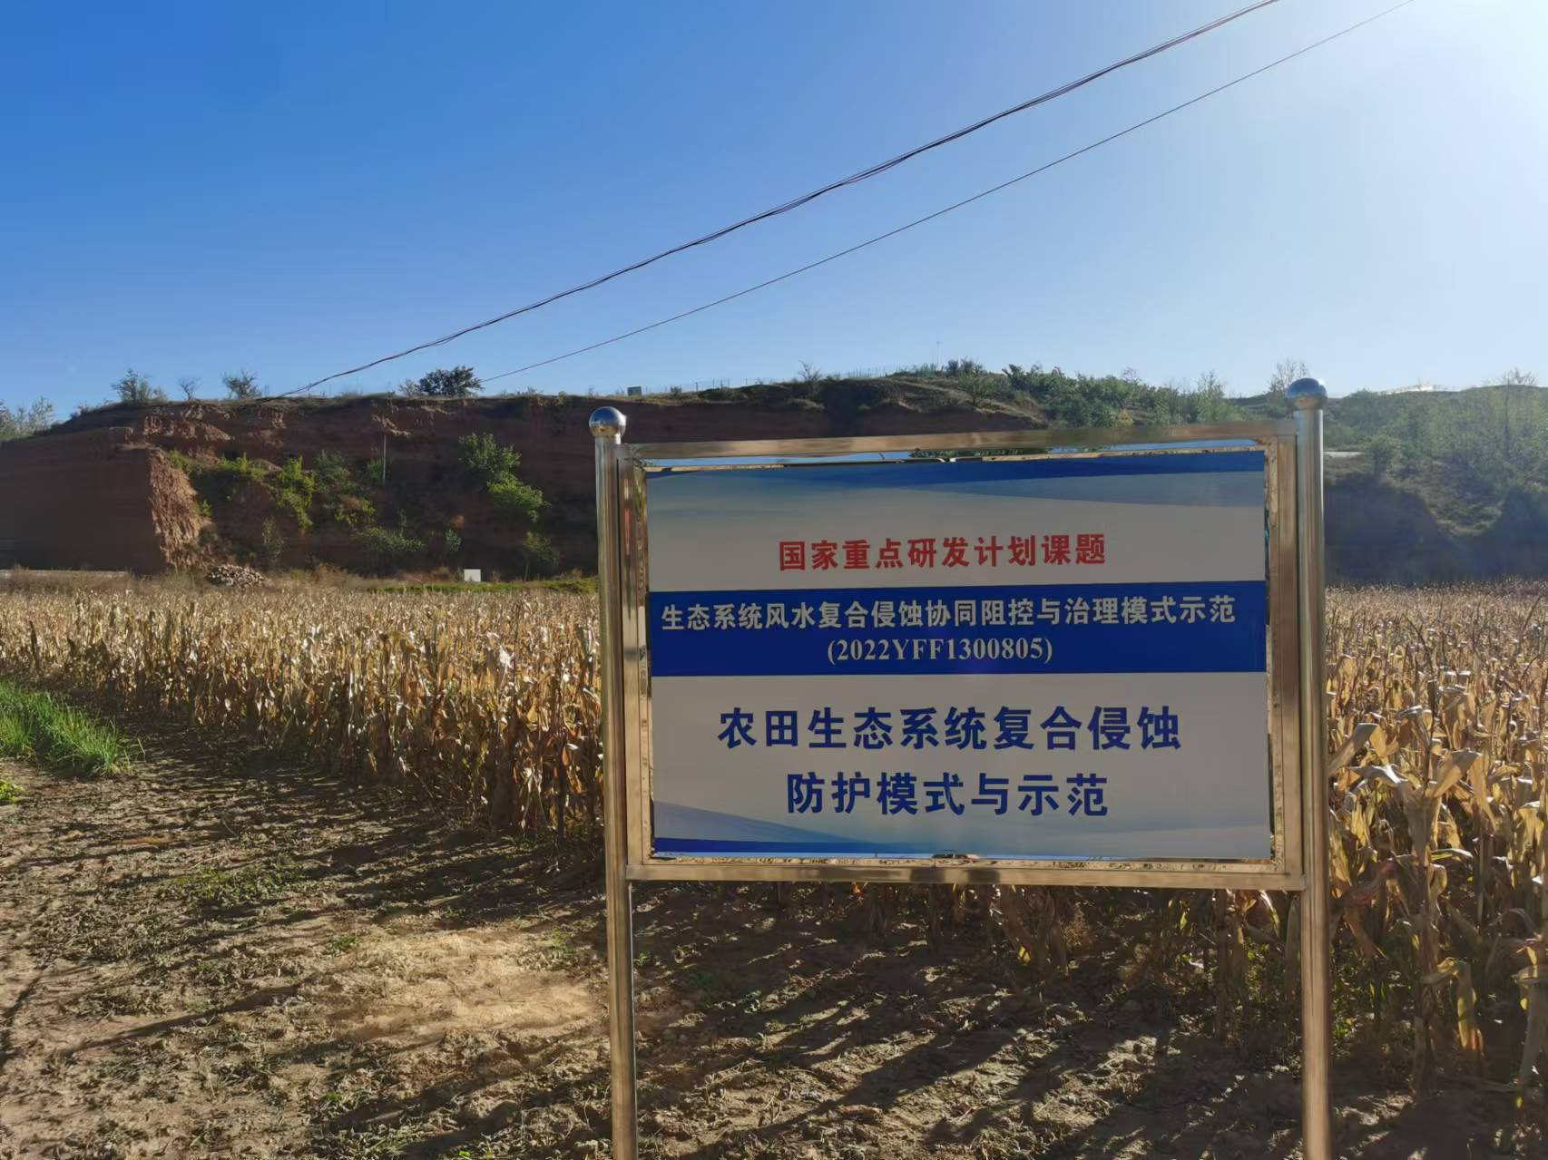
工作内容 | 工作结果 | 后续工作规划 | 工作中的问题
试验方面：
2024.4.16
2024.10.11
雨季后
取样：收获后采集各小区0~20cm耕层土样（五点），环刀样（三重复）；
布设风蚀措施，埋入风蚀杯；
收获：收获玉米籽粒，测定相关指标

Slide 6
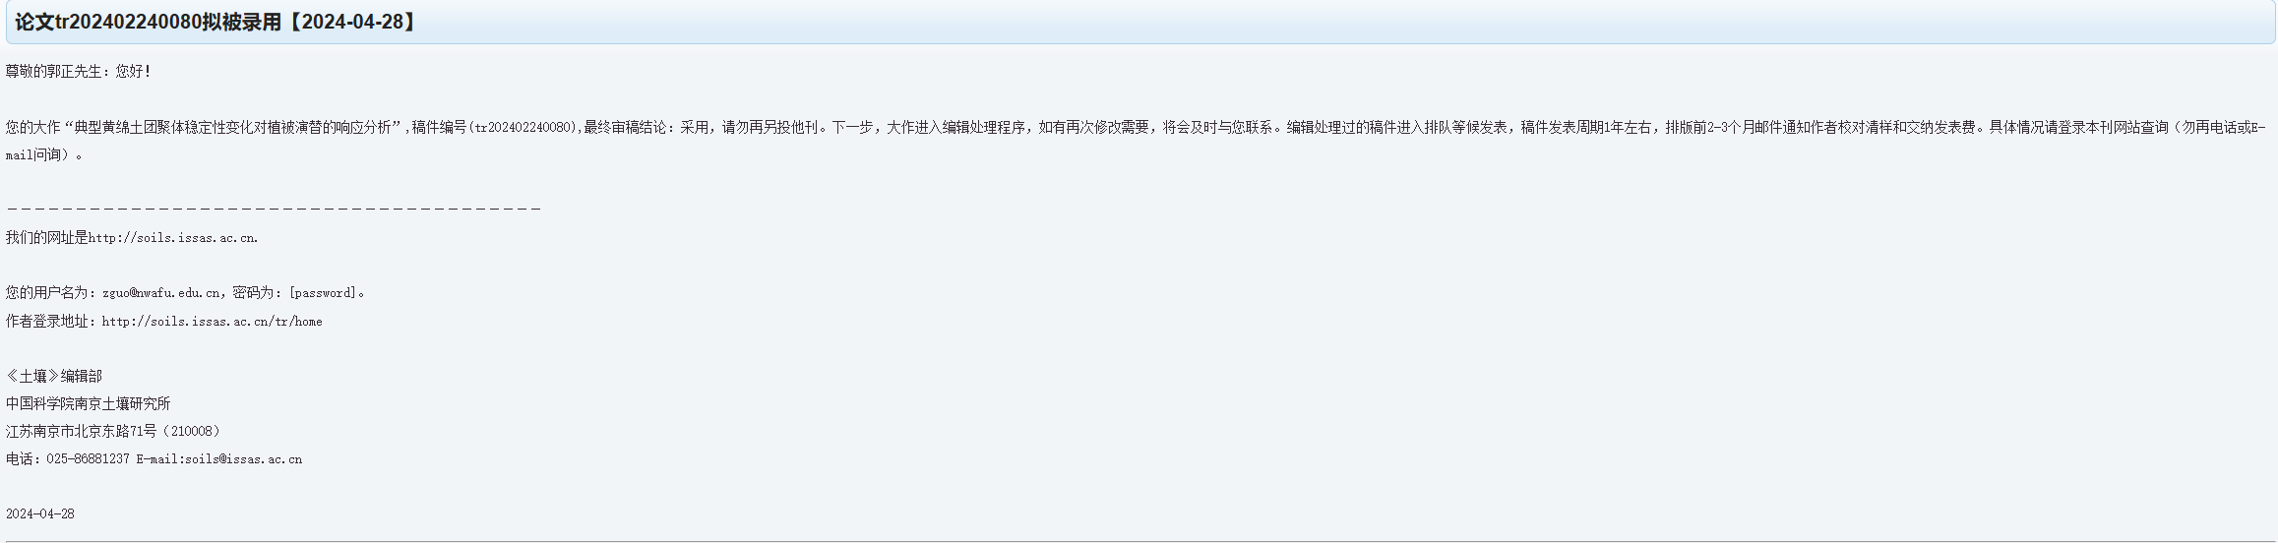
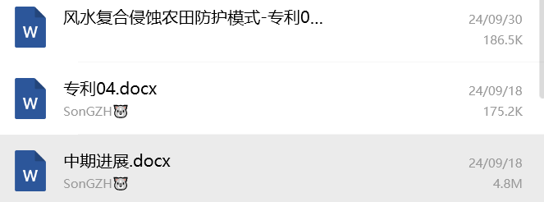
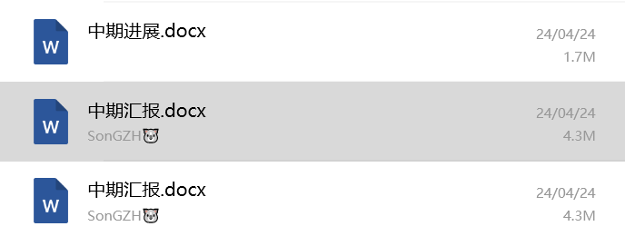
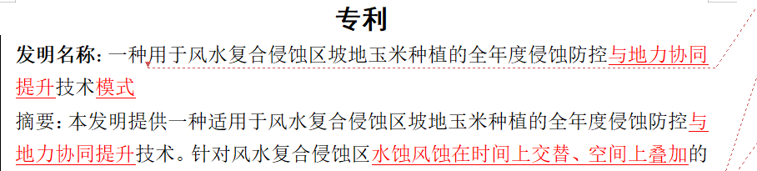
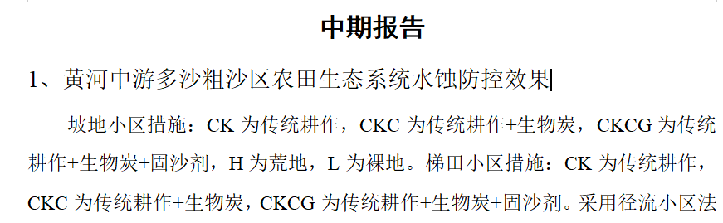
工作内容 | 工作结果 | 后续工作规划 | 工作中的问题
其它方面：
撰写两次项目中期报告；
经历了文章投稿、拒稿、返修、再修、录用的全过程；
在老师的带领下撰写专利，正在完善中；

Slide 7
工作内容 | 工作结果 | 后续工作规划 | 工作中的问题
降雨产流量、产沙量
生物炭能够减少降雨产流量，有效提高土壤的吸水能力和保水性。生物炭在土壤中增加了水分的渗透速率，使得更多的降雨水被土壤吸收而不是快速流失，减少了地表径流。此外，生物炭还能改善土壤的团粒结构，增强土壤的透气性和持水能力，从而减少水分在土壤表层的流动。
秸秆覆盖能够减少降雨产流量，主要是因为它在地表形成了保护层，减缓了雨滴对土壤的直接冲击，降低了水土流失风险。秸秆覆盖物增加了土壤表层的粗糙度，延缓了水流速度，促进了雨水在地表的滞留和渗透，减少了地表径流的形成

Slide 8
工作内容 | 工作结果 | 后续工作规划 | 工作中的问题
风速数据
图1为2023年11月、12月和2024年1月~8月各月份风速的整体趋势。可以看出整体风速在11月~1月逐渐降低，1~4月份逐渐升高，4~8月份又逐渐降低。截止8月27日，各措施下的风速均下降到1m/s以内。休耕期风蚀防控下，各措施之间风速值差异明显，玉米种植后裸地和草地风速差异较大，其它措施下风速值较为统一。休耕期高茬处理的风速最低为0.68m/s，平茬处理的风速最高为1.44m/s，这代表高茬处理的风蚀动力阻控效果最好，传统平茬处理无法有效阻控风力。各水蚀防控措施下风速从5月份开始直至8月份大小趋于一致，但在玉米植株生长起来之前，各措施之间依然有明显差异。可见，从耕前作业到玉米拔节期之间风速没有得到有效控制，是风蚀防控的薄弱环节。整体上，草地的风力阻控效果最好，裸地效果最差。

Slide 9
工作内容 | 工作结果 | 后续工作规划 | 工作中的问题
不同土壤深度的水分特征
不同侵蚀防控措施下坡地小区150cm深度水分差异较大，梯田小区150cm深度水分差异较小。在坡地小区，由于坡度较大和降雨径流集中，不同侵蚀防控措施（如生物炭、秸秆覆盖、免耕）对150cm深度水分的影响差异较大，因为这些措施在地表的效果不同导致深层水分的保留和渗透有所不同。而在梯田小区，由于梯田通过平整化和减少水分流失，使不同防控措施在地表层的作用对150cm深度水分影响相对均衡，因此深层水分差异较小。这是因为梯田设计有效地控制了水分流失，使水分能够更均匀地分布在不同深度。
坡 地
梯田

Slide 10
工作内容 | 工作结果 | 后续工作规划 | 工作中的问题
将室内试验有序开展，整体上争取在11月份结束；
试验结束后，进行归纳整理，集成毕设数据库；
准备硕士中期考核；
放假前将毕设大论文撰写一部分；
将文章及专利进行完善；
可能过段时间再去一次试验站，查看风蚀数据，检查风速仪运转情况，担心出问题会影响数据收集
工作规划：

Slide 11
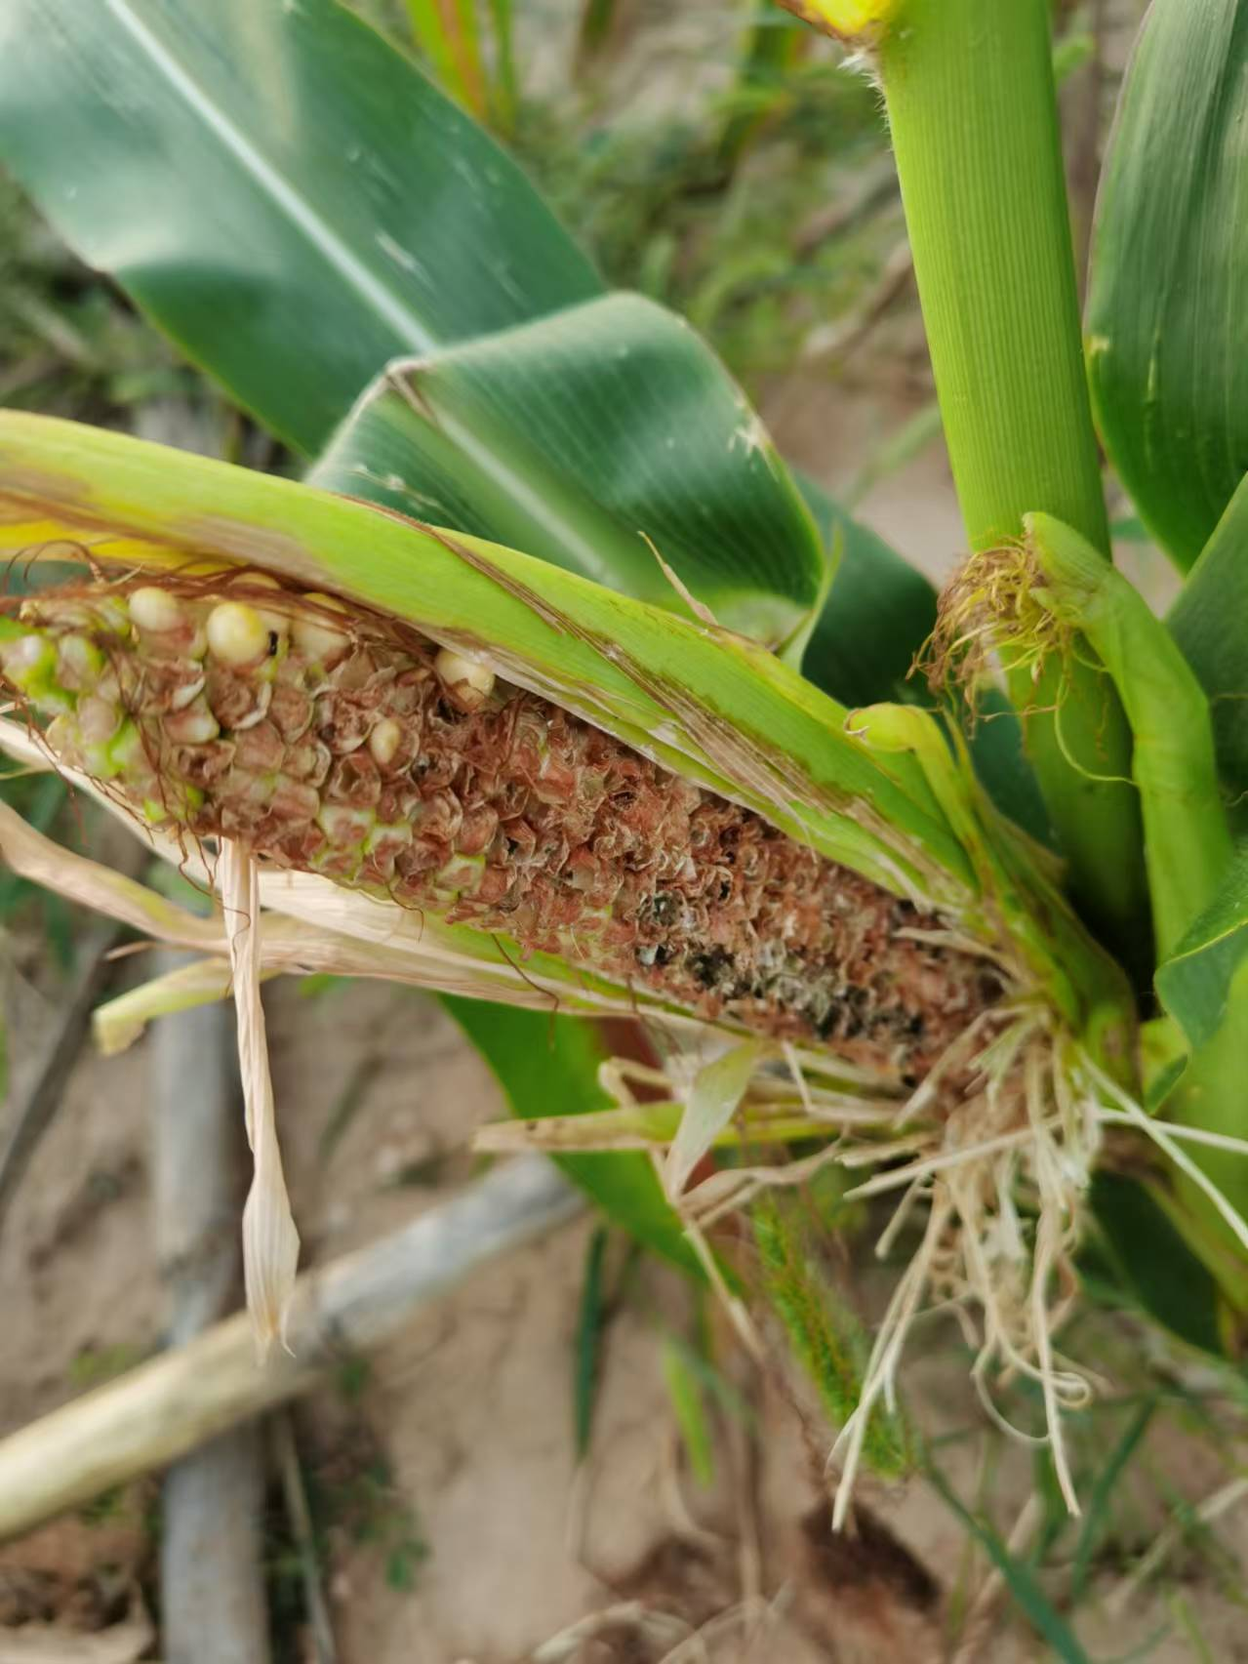
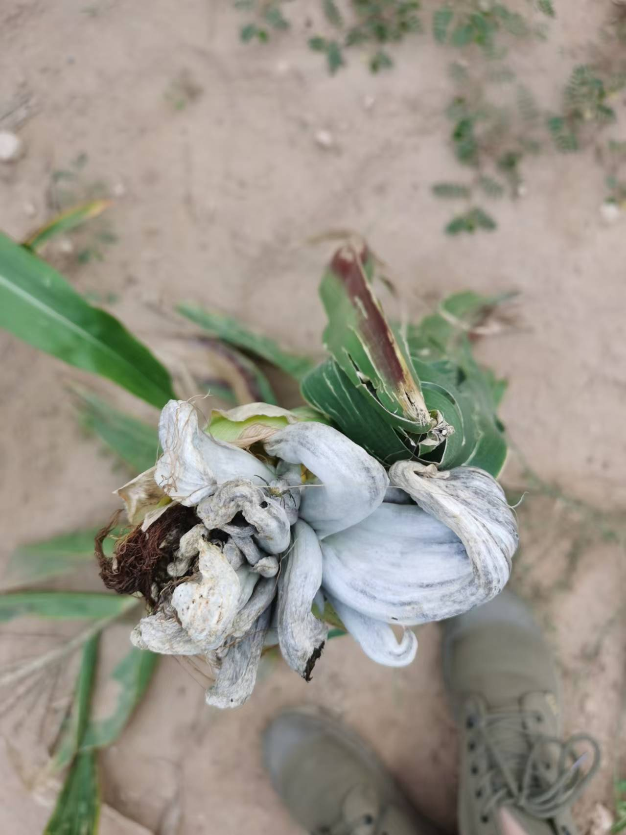
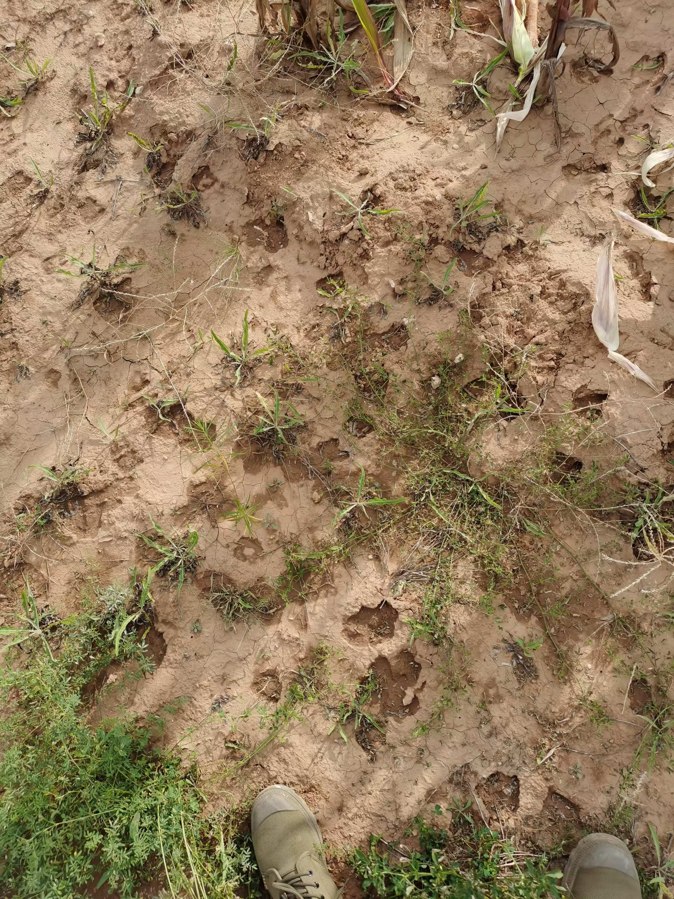
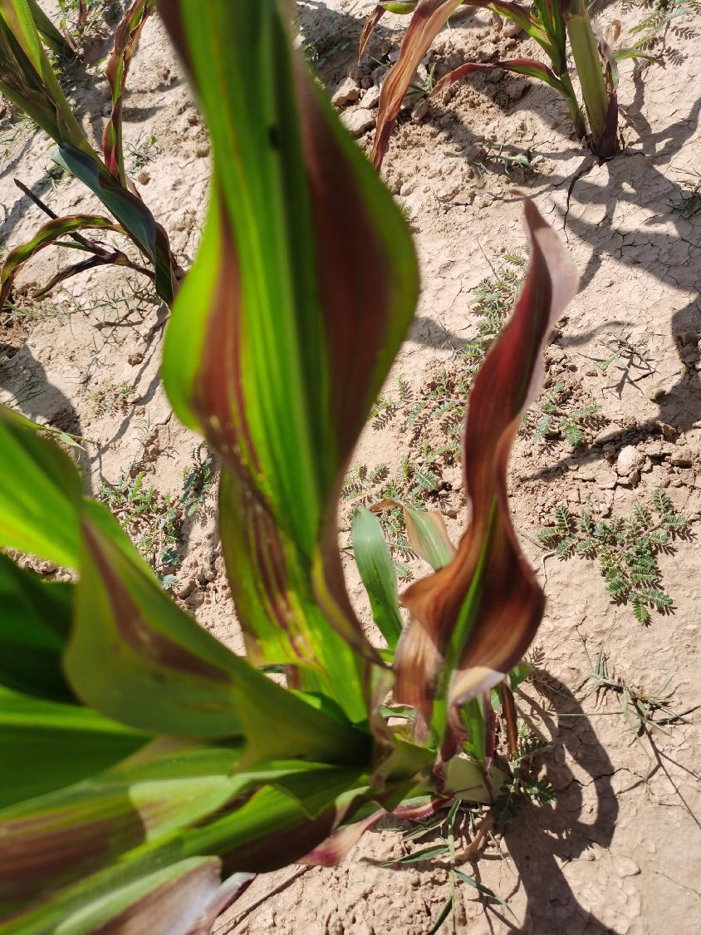
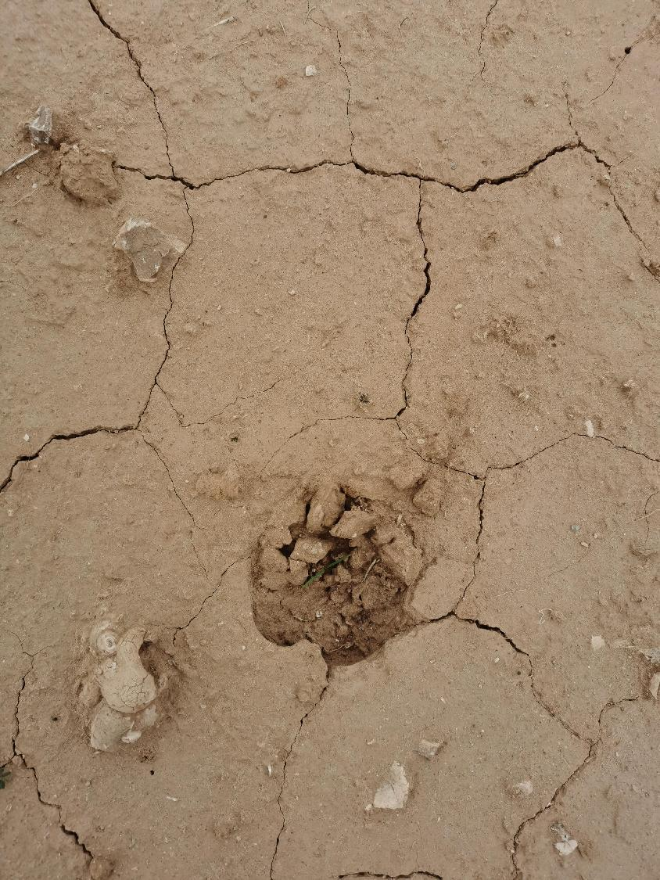
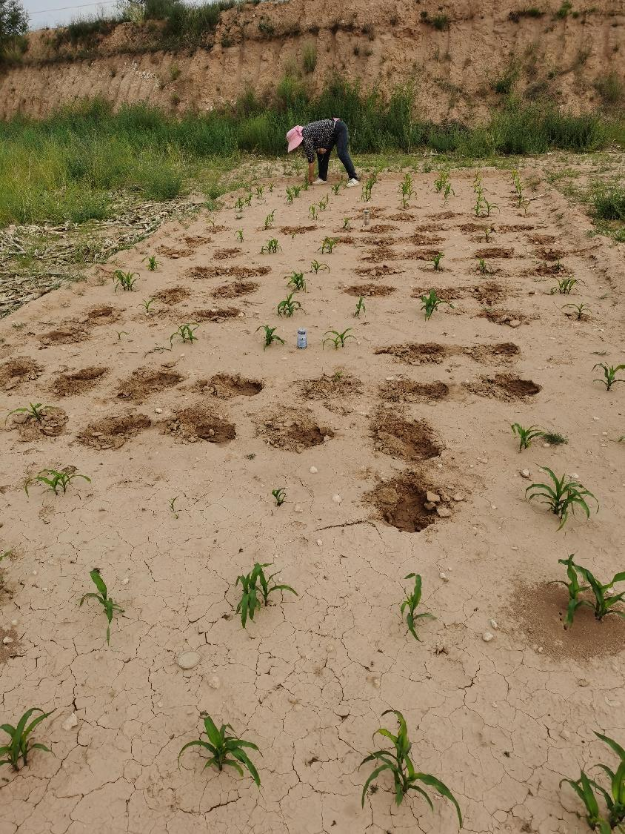
工作内容 | 工作结果 | 后续工作规划 | 工作中的问题
问题：
由于自身原因（经验不够、拖沓、怠工）导致试验和其它方面工作协调不合理，完成时间较长；
玉米生长前期干旱缺水导致玉米生长状况不好；
玉米播种后乃至整个生长期，都有野生动物侵扰（野鸡、山鸡、野猪等），补苗多次；生长期冰雹、沙尘暴以及玉米黑粉病；
当雨量过大时，径流桶会存在溢出情况；
试验处理过多，发现处理间差异存在部分不明显的情况。数据收集后发现整体试验设计存在一种较混乱的情况，与研究主题靠的不紧凑
风蚀杯只能测定短期（1个多月）的风蚀

Slide 12
谢谢！
请老师和同学们批评指正！

